Slide 1
DIN-Connect Ideenwettbewerb 2024
Madlen Schmudde| DIN – Forschung und Transfer
01.06.2023

Slide 2

DIN-Connect
DIN-Connect 2024
Innovationsförderprogramm von DIN und DKE
KMU und Start-ups bevorzugt
Kostenfreie Erstellung einer DIN SPEC oder VDE SPEC
Fördersumme 10.000 EUR
12 Monate Laufzeit
www.din.de/go/din-connect
Einreichung der Ideen über:
www.din.one

Slide 3
Kostenfreie Standardisierung – was beinhaltet das?
Oder: Was ist eine DIN SPEC / VDE SPEC?
DIN Norm
Offener Expert*innenkreis
hoher Akzeptanzgrad
hoher ökonomischer Nutzen
Stand der Technik
DIN SPEC VDE SPEC
schnell verfügbar
erster Schritt zu einer Norm
für innovative Lösungen
Konsensgrad
De-facto-Standard
Geschlossener
Expert*innenkreis
Unternehmens-standard
Entwicklungszeit

Slide 4



Fokusthemen
DIN-Connect 2024
Grün
Digital
Themen mit hoher Relevanz für Wirtschaft und Gesellschaft
Resilient

Slide 5
Ablauf DIN-Connect 2024
DIN-Connect 2024
Einreichung Ideen
Einreichung der Ideen über DIN.ONE
01.06.2023 -
30.09.2023
Auswahl Ideen
Bekanntgabe der bewilligten Projekte
Februar 2024
Durchführung Projekte
Offizieller Start der bewilligten Projekte
März 2024

Slide 6
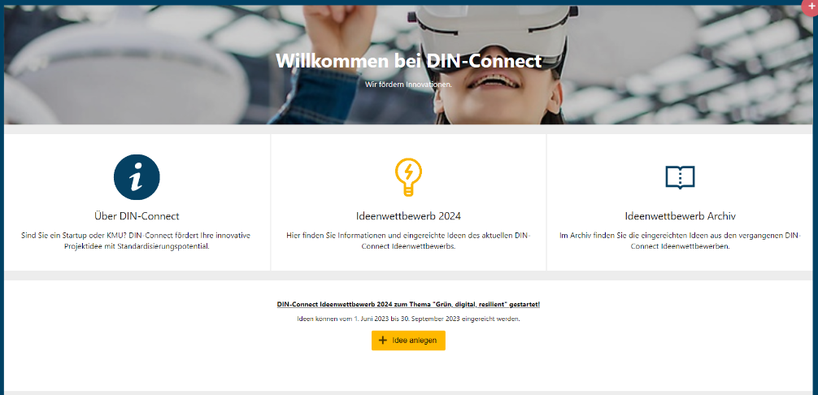
Teilnahme an DIN-Connect 2024
DIN.ONE
Ideen können noch bis zum 30.09.2023 auf unserer Kooperationsplattform DIN.ONE eingereicht werden
Kostenlose Registrierung über www.din.one
Einstellen neuer Projektideen sowie Einsehen vorhandener Ideen

Slide 7
Dr. Madlen Schmudde
Projektmanagerin
din-connect@din.de
+49 (0) 30 2601-2763

